Slide 1
DEPARTAMENTO DE CIENCIAS DE LA VIDA Y DE LA AGRICULTURA
CARRERA DE INGENIERÍA AGROPECUARIA
TRABAJO DE TITULACIÓN, PREVIO A LA OBTENCIÓN DEL TÍTULO DE INGENIERO AGROPECUARIO
TEMA: IMPLEMENTACIÓN DE TECNOLOGÍAS DE RASTREO DIGITAL PARA LA SELECCIÓN INTRAFAMILIAR DE INDIVIDUOS DE TRUCHA ARCO IRIS (Oncorhynchus mykiss) PARA LA FORMACIÓN DE LA POBLACIÓN BASE DEL NÚCLEO GENÉTICO ESPE-PAILONES Y PAPALLACTA
AUTOR: TUSA TUSA, JOSÉ DAVID
DIRECTOR: DR. RUEDA ORTIZ, DARWIN ARTURO
SANGOLQUÍ
2019

Slide 2
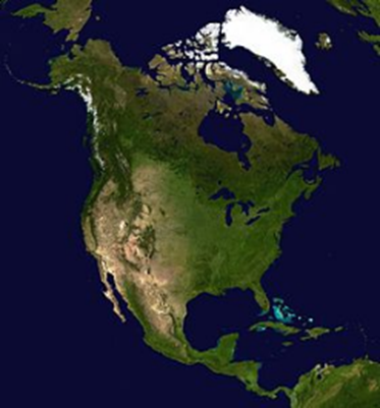
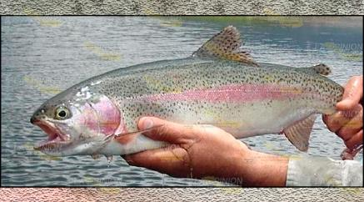
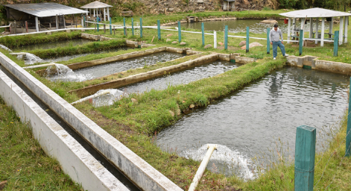
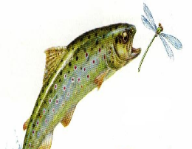
Oncorhynchus mykiss
En los años 80 fue introducida a Centro América y parte de Latinoamérica
En el año 1932 fue introducida en Ecuador
Producción
-Europa
-Norte América
-Chile
-Japón y Australia
Familia: Salmonidae

Slide 3
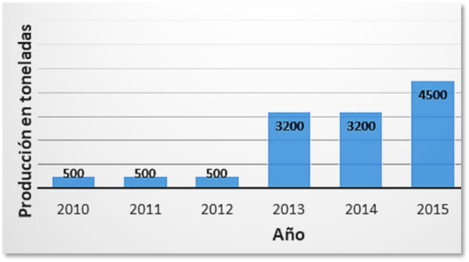
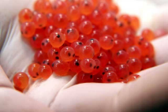
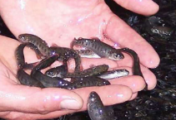
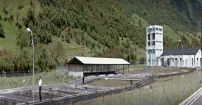
Producción Nacional de trucha arco iris
Limitantes
Desarrollo tecnológico
Manejo inapropiado del cultivo por falta de conocimiento
Importados: España, Chile, Estados Unidos, Finlandia, México
Fuente: FAO, 2018
CENIAC

Slide 4
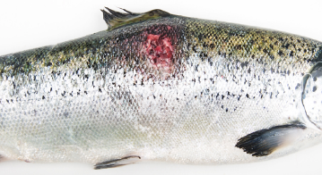
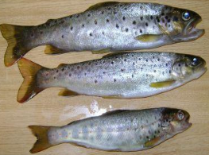
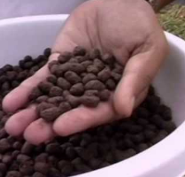
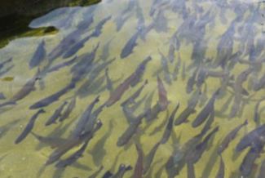
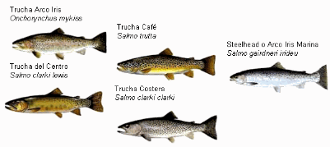
La producción de alevines del CENIAC no es suficiente para cubrir la demanda en crecimiento
Mezcla individuos
Problemática
Cruzamientos no dirigidos
Variabilidad genética
Alevines de baja calidad
Nuevas Poblaciones

Slide 5
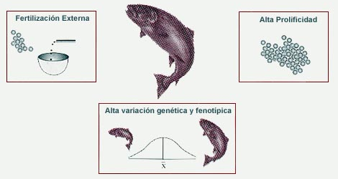
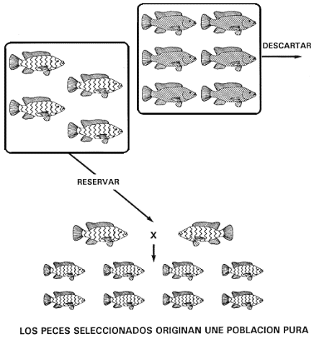
Sistemas de mejoramiento
Selección
Conjunto de técnicas
Población
Superiores
Inferiores
Padres
>Frecuencia de los genes deseables
combinaciones genéticas buenas
Nueva generación

Slide 6
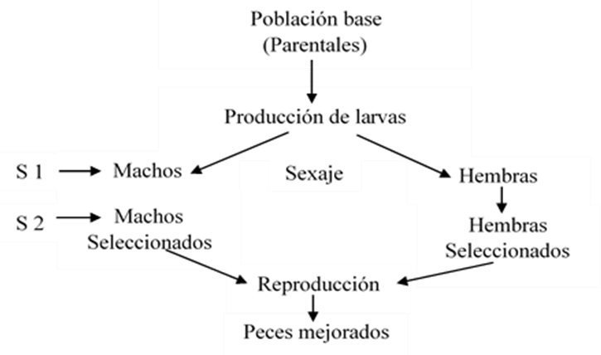
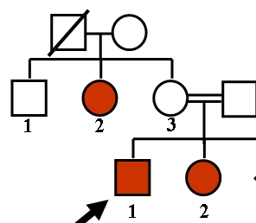
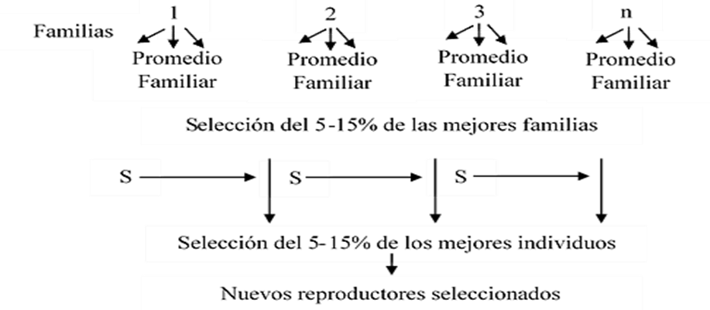
Selección Masal
Selección interfamiliar
Selección familiar
Selección intrafamiliar

Slide 7
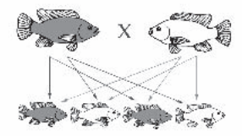
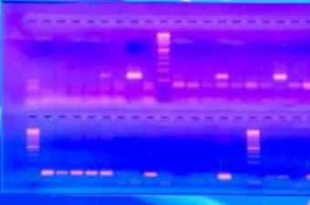
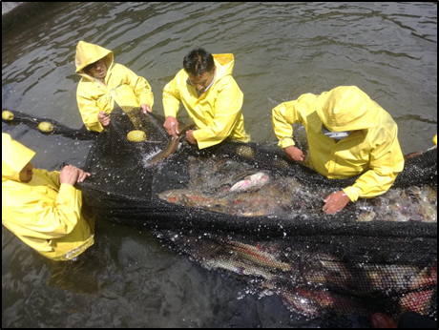
Programa de Mejora Genética orientado a la acuicultura a pequeña y mediana escala
CENIAC
Universidad de las Fuerzas Armadas
Universidad Católica de Valparaíso, Chile
Cruzamientos dirigidos
Métodos de biología molecular
Determinar el nivel de parentesco entre individuos
45 familias
Valdivieso,2018
etapas de alevinaje e inicios de juvenil
28 familias
Población base de reproductores de alto potencial productivo

Slide 8
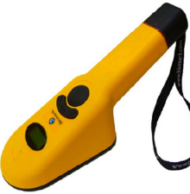
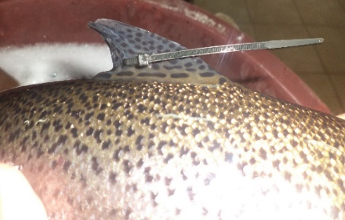
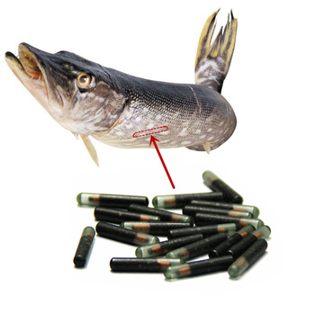
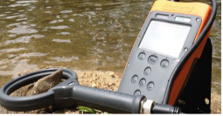
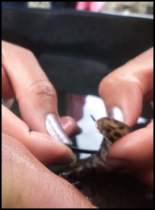
Diferentes tipos de marcaje
Disponibilidad de nuevas tecnologías de identificación individualizada
Etiquetas comunes
Microchips
Situados en la cavidad peritoneal o intramuscular
Lectores acoplados a balanzas y cámaras
Valdivieso,2018

Slide 9
OBJETIVOS
Objetivo General
Implementar tecnologías de rastreo digital para la selección intrafamiliar de individuos de trucha arco iris (Oncorhynchus mykiss) para la formación de la población base del núcleo genético ESPE-Pailones y Papallacta

Slide 10
OBJETIVOS
Objetivos Específicos
Implementar la metodología de codificación de individuos en los núcleos de mejora genética de Pailones y Papallacta
Evaluar parámetros productivos y morfométricos durante las etapas juvenil y engorde en individuos correspondientes a grupos familiares (F0) del núcleo Pailones y Papallacta
Seleccionar y valorar los individuos con el mejor potencial productivo y morfométrico de las 28 familias para formar la población base (F0) del programa de mejora genética

Slide 11
HIPÓTESIS
Ho: H0: El uso de rastreo digital en programas de selección intrafamiliar limita la detección de parámetros productivos y morfométricos entre individuos de trucha arco iris de la población base criados en las Instalaciones del IASA I
Hi: El uso de rastreo digital en programas de selección intrafamiliar facilita la detección de parámetros productivos y morfométricos entre individuos de trucha arco iris de la población base criados en las Instalaciones del IASA I

Slide 12
Materiales y Métodos

Slide 13
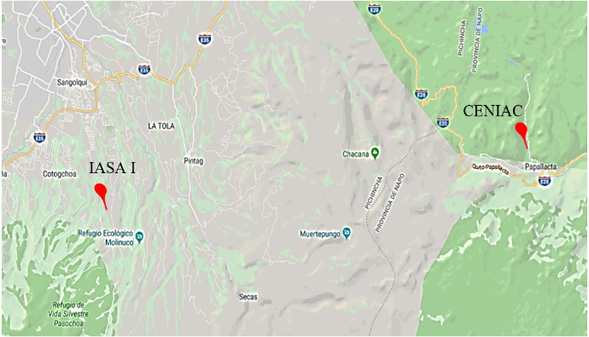
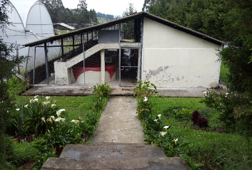
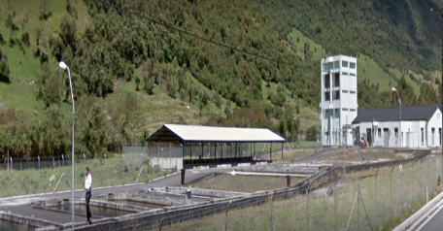
Ubicación Geográfica
Carrera de Ingeniería Agropecuaria - IASA I
Ubicación Geográfica
Centro de investigaciones acuícolas CENIAC
Ubicación Política
Provincia: Pichincha
Cantón: Rumiñahui
Parroquia: San Fernando, Hda. El Prado, IASA I
Ubicación Política
Provincia: Napo
Cantón: Quijos
Parroquia: Papallacta
Altitud | 3000 m.s.n.m
Latitud | 0º22’0.1” Sur
Longitud | 78º0.7’58 ” Oeste
Temp Me | 10 ºC
Precipitación anual | 1560 mm
Altitud | 2748 m.s.n.m
Latitud | 0º23’20” Sur
Longitud | 78º24’44 ” Oeste
Temp Me | 11,2 ºC
Precipitación anual | 1200 mm

Slide 14
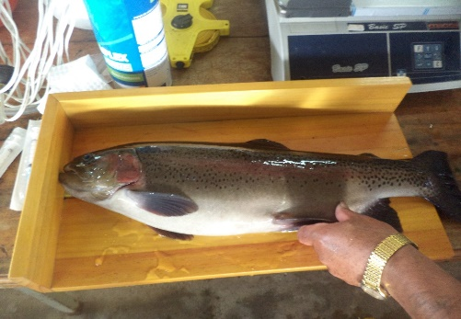
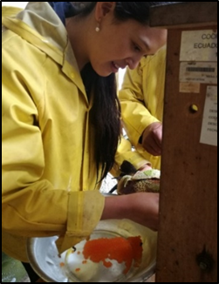
Familias en estudio “Fase 1”
Programa de Mejoramiento Genético CENIAC
Cruzas dirigidas
1 Macho por 3 Hembras
Produjeron 45 familias
Evaluadas para masa corporal y longitud por 180 días
Etapa de alevinaje e inicios de la etapa juvenil
Índice de condición corporal
18 F núcleo Pailones y 10 F núcleo Papallacta
20 individuos
objeto de selección intrafamiliar
Valdivieso,2018

Slide 15
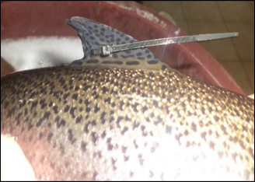
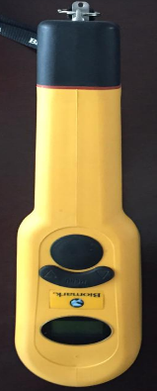
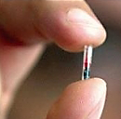
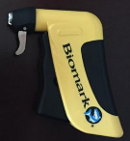
Biochips
Marcas comunes
Identificación por radiofrecuencia (RFID)
Estudio de poblaciones
Programa de mejoramiento genético
Control de epidemias
Estudio de comportamientos
Control del comercio ilegal de especies protegidas
Prevención del abandono de animales domésticos
Valdivieso,2018
Características morfológicas y de comportamiento no es posible este tipo de marcaje
Identificación permanente, única, a prueba de errores, discreta y segura

Slide 16
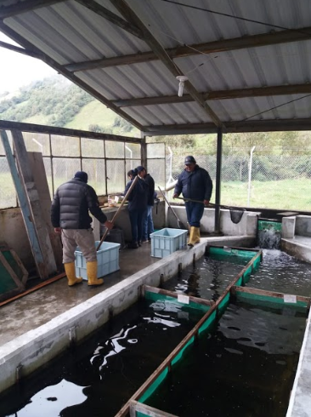
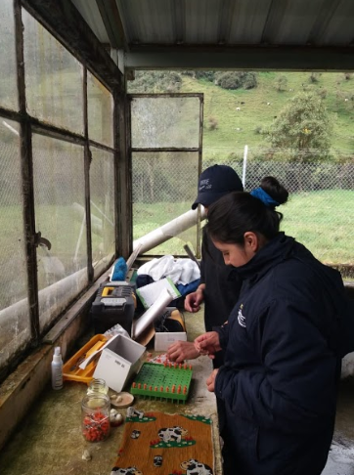
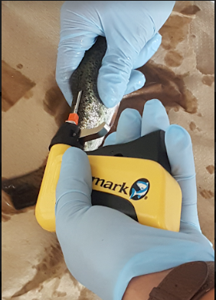
Rastreo e identificación de individuos por biochips
Captura de animales
Preparación del material
Implante

Slide 17
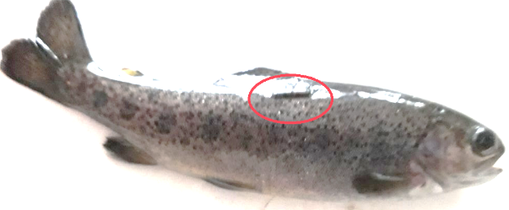
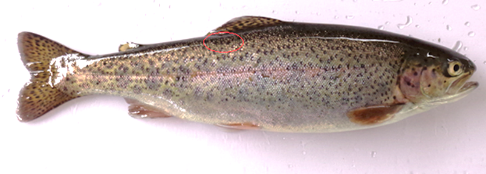
Implante de microchips en el núcleo ESPE-Pailones
118mm
230 día
Implante de microchips en el núcleo Papallacta
dirección caudal- craneal
178 mm
350día

Slide 18
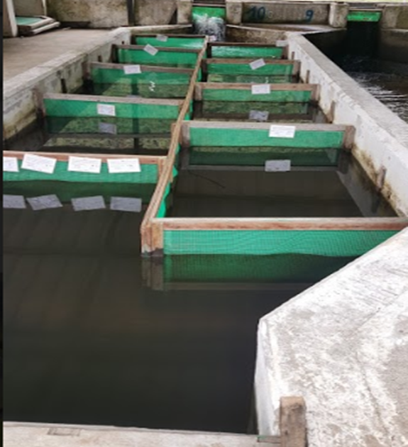
Seguimiento y mantenimiento de los animales F1
Etapa juvenil
Núcleo Pailones
Núcleo Papallacta

Slide 19
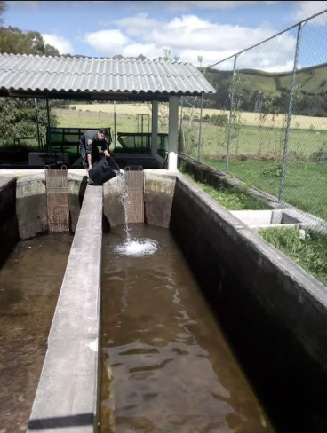
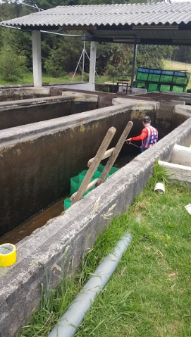
Seguimiento y mantenimiento de los animales F1
Etapa de engorde
Núcleo Pailones
Núcleo Papallacta

Slide 20
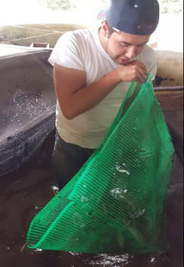
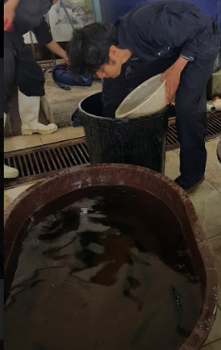
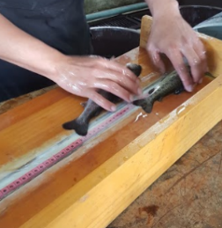
Medición de parámetros morfométricos
Registros desde el día 230 hasta el día 410
Masa corporal, longitud total y parcial
Captura de los animales
Tanque con anestésico
Frecuencia del muestreo se realizó cada 15 días

Slide 21
Parámetros productivos
Mortalidad
$$M=\frac{No. final individuos}{No. inicial individuos}$$
Tasa de crecimiento específico
$TCE=\frac{\left(lnPf−lnPi\right)}{tf−to}×100$
Índice de condición corporal
$$K=\left(\frac{W}{L^{3}}\right)×100$$

Slide 22
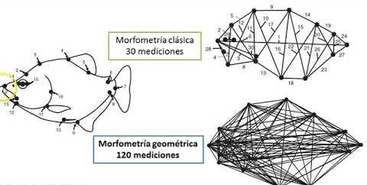
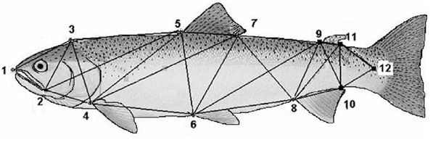
Morfometría geométrica digital
Utilidad
Cantidad de información
Problemas taxonómicos
Asignar un individuo desconocido a su grupo o especie más probable
Determinación de procesos micro evolutivos
Diferencias entre especímenes
Estructura anatómica
Diferencias de conformación
Landmarks
> # variables
< estadístico visual y analíticamente
Información de ángulos y distancias
Examina
Codificar también el tamaño y su posición en el espacio
longitud estándar, total
altura del cuerpo
distancias entre aletas
tamaño y la forma
Test multivariantes

Slide 23
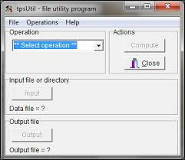
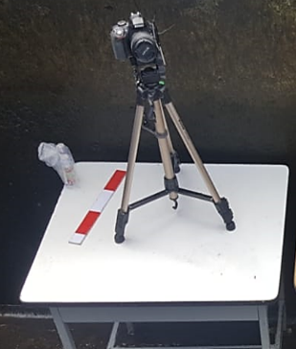
Obtención de dimensiones por morfometría digital.
Digitalización de las imágenes utilizando el software TpsUtil v.1.50
Análisis Anova
Software MorphoJ
Los landmarks se digitalizaron en el TpsDig v.2.16
Cámara digital NIKON D70equipada con una lente NIKON AF NIKKO y mantenida en la misma posición con un trípode
Trucha fondo blanco

Slide 24
Selección para la formación de la población base

Slide 25
RESULTADOS Y DISCUSIÓN

Slide 26
Codificación de individuos en los núcleos de mejora genética de Pailones y Papallacta
El 14.57 % PIT tags, expulsados
100% supervivencia
100% retención
8 días cicatrización

Slide 27
Análisis de variables morfométricas
Masa corporal
Pailones
Papallacta
Días | Masa corporal teórico (g) | Media (g) ± (SD) | p-valor Interfamiliar | Masa corporal teórico (g) | Media (g) ± (SD) | p-valor Interfamiliar
230 | 45.42 | 27.53 ± 6.95 | < 0.0001** | 34.98 | _ | _
245 | 54.90 | 37.43 ± 8.86 | 0.1161^{n.s} | 42.28 | _ | _
260 | 65.61 | 45.43 ± 10.82 | 0.0194** | 50.54 | _ | _
275 | 77.63 | 55.24 ± 13.06 | 0.0323** | 59.80 | _ | _
290 | 91.04 | 61.76 ± 14.51 | 0.0111** | 70.12 | _ | _
305 | 105.91 | 71.1 ± 16.46 | 0.0051** | 81.58 | _ | _
320 | 122.32 | 80.85 ± 19.19 | 0.0033** | 94.22 | _ | _
335 | 140.34 | 94.37 ± 20.65 | 0.0182** | 108.10 | _ | _
350 | 160.05 | 108.65 ± 24.34 | 0.0492** | 123.28 | 93.16 ± 16.04 | < 0.0001**
365 | 181.52 | 131.91 ± 31.29 | 0.0253** | 139.82 | 118.71 ± 20.94 | < 0.0001**
380 | 204.83 | 154.83 ± 35.56 | 0.0055** | 157.77 | 156.16 ± 26.02 | < 0.0001**
395 | 230.06 | 176.79 ± 37.68 | 0.0008** | 177.20 | 191.35 ± 34.18 | < 0.0001**
410 | 257.27 | 200.2 ± 41.28 | 0.0017** | 198.17 | 205.97 ± 35.38 | < 0.0001**

Slide 28
Masa corporal núcleo Pailones
Masa corporal núcleo Papallacta
Familia | Media (g) ± (SD) | Rango de variación (Min - Máx)
2 | 242 ± 41.49 | 189 | 315
3 | 218.28 ± 38.82 | 143 | 286
8 | 194.9 ± 44.04 | 120 | 255
9 | 200.58 ± 41.81 | 126 | 261
10 | 228.58 ± 27.33 | 198 | 281
13 | 200.29 ± 35.03 | 137 | 251
17 | 203.67 ± 37.23 | 150 | 261
19 | 189.07± 48.73 | 59 | 259
20 | 201.81 ± 42.36 | 119 | 265
26 | 177 ± 30.14 | 136 | 237
27 | 190.36 ± 32.85 | 135 | 239
28 | 192.79 ± 46.66 | 122 | 287
38 | 190.6 ± 37.86 | 115 | 260
39 | 166.31 ± 53.4 | 73 | 242
42 | 198.93 ± 33.18 | 165 | 261
43 | 187.44 ± 27.92 | 145 | 240
47 | 196.33 ± 28.75 | 144 | 250
48 | 210.18 ± 35.27 | 158 | 280
Familia | Media (g) ± (SD) | Rango de variación (Min - Máx)
2 | 227.45 ± 36.23 | 170 | 280
5 | 208.63 ± 51.91 | 130 | 300
10 | 228.35 ± 35.44 | 170 | 305
19 | 206.65 ± 27.17 | 155 | 270
23 | 182.75 ± 20.8 | 140 | 214
25 | 226.3 ± 24.71 | 170 | 277
28 | 178.9 ± 23.8 | 120 | 220
32 | 216.35 ± 31.53 | 145 | 266
43 | 185.75 ± 23.11 | 140 | 250
50 | 198.75 ± 25.62 | 155 | 241
Media poblacional 205.97 g
Media poblacional 200.2 g

Slide 29
Curvas de crecimiento para la masa corporal promedio teórico y real de las familias de trucha arco iris
Núcleos Pailones
-22.18 %
Núcleos Papallacta
+ 3.9 %

Slide 30
Longitud parcial
Pailones
Papallacta
Días | Longitud teórico (cm) | Media (cm) ± (SD) | p-valor interfamiliar | Longitud teórico (cm) | Media (cm) ± (SD) | p-valor interfamiliar
230 | 11.5 | 11.83 ± 1.15 | < 0.0001** | _ | _ | _
245 | 13 | 12.77 ± 1.17 | 0.0901^{n.s} | _ | _ | _
260 | 14 | 13.19 ± 1.17 | 0.0785^{n.s} | _ | _ | _
275 | 15 | 14.4 ± 1.31 | 0.1222^{n.s} | _ | _ | _
290 | 15.5 | 15.01 ± 1.35 | 0.0936^{n.s} | _ | _ | _
305 | 16.5 | 15.46 ± 1.34 | 0.0896^{n.s} | _ | _ | _
320 | 17 | 15.95 ± 1.4 | 0.0783^{n.s} | _ | _ | _
335 | 18 | 17.44 ± 1.42 | 0.1049^{n.s} | _ | _ | _
350 | 19 | 18.57 ± 1.61 | 0.0896^{n.s} | 18 | 17.82 ± 1.01 | < 0.0001**
365 | 21 | 19.51 ± 1.7 | 0.0294** | 20 | 18.76 ± 1.13 | < 0.0001**
380 | 22 | 20.35 ± 1.79 | 0.0241** | 22 | 19.72 ± 1.23 | < 0.0001**
395 | 23 | 21.14 ± 1.8 | 0.0076** | 24 | 21.42 ±1.27 | < 0.0001**
410 | 24.5 | 21.89 ± 1.88 | 0.0021** | 24.5 | 22.30 ± 1.30 | < 0.0001**

Slide 31
Curvas de crecimiento para la longitud parcial promedio teórico y real de las familias de trucha arco iris de los núcleos
Pailones
Papallacta
Variación 10.65%
Variación 8.97%

Slide 32
Análisis de variables productivas
Índice de condición corporal (ICC)
Analizado en el núcleo Pailones y Papallacta
Medidas de dispersión | Pailones ICC | Papallacta ICC
N | 248 | 199
Promedio | 1.65 | 1.62
Desviación estándar (SD) | 0.15 | 0.11
CV (%) | 9.02 | 6.79
Estándar | Valor K | Apariencia física
1 | 1.6 | Excelente condición, pez tipo trofeo
2 | 1.4 | Un pez apropiado, bien proporcionado
3 | 1.2 | Un pez justo, de condición aceptable para muchos pescadores
4 | 1.0 | Un pez pobre, largo y delgado
5 | 0.8 | Pez extremadamente pobre, parecido a un Thyrsites atún; cabeza grande y cuerpo estrecho y delgado
Fuente: (Barnham & Baxter, 2003)

Slide 33
ICC de las 18 familias del núcleo Pailones
ICC de las 10 familias del núcleo Papallacta

Slide 34
Tasas de crecimiento específico (TCE)
Pailones
Papallacta
Días | Media (%) ± (SD) | p-valor interfamiliar | Media (%)± (SD) | p-valor interfamiliar
230-245 | 1.99 ± 0.87 | <0.0001* | _ | _
245-260 | 1.29 ± 0.58 | 0.1044n.s. | _ | _
260-275 | 1.28 ± 0.42 | 0.1739n.s. | _ | _
275-290 | 0.72 ± 0.32 | 0.0611n.s. | _ | _
290-305 | 0.93 ± 0.26 | 0.0049* | _ | _
305-320 | 0.87 ± 0.26 | 0.0014*
320-335 | 0.91 ± 0.39 | 0.1532n.s. | _ | _
335-350 | 0.93 ± 0.32 | 0.3404n.s. | _ | _
350-365 | 1.29 ± 0.47 | 0.1249n.s. | 1.61 ± 0.62 | 0.0147*
365-380 | 1.06 ± 0.39 | 0.2742n.s. | 1.84 ± 0.59 | 0.6076n.s.
380-395 | 0.86 ± 0.29 | 0.0439* | 1.34 ± 0.45 | <0.0001*
395-410 | 0.83 ± 0.24 | 0.5234n.s. | 0.50 ± 0.23 | 0.0128*
1.1%/día, Pailones
1.3%/día, Papallacta
Christiansen (2008), menciona 0.68-0.83 % /día

Slide 35
Mortalidad
Mortalidad Familiar Pailones: indeterminada
Poblacional Pailones: 8.72%
Valdivieso (2018), Registró 7. 50%

Slide 36
Análisis de morfometría geométrica digital
El análisis de Parcial Least Sequare (PLS)
Observar patrón de variación
Pailones (F: 1.15; p= 0.0351) Papallacta (F: 6.31; p= <0.0001)

Slide 37
Análisis de compo­nentes principales
Pailones
24 coordenadas de los 12 landmarks se obtuvieron 20 componentes principales (PC)
Papallacta

Slide 38
Gráfico de la variación de landmarks del núcleo ESPE-Pailones y Papallacta
(Cp1-landmarks 1, 3, 4, 5, 7, 12)
(Cp2-landmarks 9, 10 )

Slide 39
Pailones

Slide 40
Papallacta
Notes:
Langerhans et al. (2003) una forma fusiforme hace peces aerodinámicos reduciendo el arrastre y como consecuencia disminuye el gasto energético necesario para mantener la posición en el flujo de agua, también menciona que las diferencias en la forma de la cabeza y la posición de la boca está relacionada con el tipo de alimentación.

Slide 41
Selección intrafamiliar del núcleo Pailones
Familia | n total | Media familiar (g) ± (SD) | n seleccionada | Media familiar seleccionada (g) ± (SD) | Rango de variación individual
2 | 16 | 242 ± 41.49 | 8 | 280 ± 21.34 | 246 – 315
3 | 18 | 218.28 ± 38.82 | 9 | 244 ± 24.21 | 205 – 286
8 | 10 | 194.9 ± 44.04 | 6 | 223.33 ± 25.85 | 197 – 255
9 | 12 | 200.58 ± 41.81 | 6 | 234.17 ± 25.64 | 201 – 261
10 | 12 | 228.58 ± 27.33 | 5 | 252.6 ± 25.74 | 230 – 281
13 | 14 | 200.29 ± 35.03 | 9 | 220.78 ± 15.37 | 204 – 251
17 | 15 | 203.67 ± 37.23 | 7 | 236.14 ± 20.24 | 206 – 261
19 | 15 | 189.07± 48.73 | 9 | 216 ± 23.99 | 190 – 259
20 | 16 | 201.81 ± 42.36 | 9 | 226.9 ± 21.22 | 188 – 265
26 | 11 | 177 ± 30.14 | 4 | 210 ± 18.06 | 200 – 237
27 | 14 | 190.36 ± 32.85 | 5 | 229.4 ± 9.29 | 215 – 239
28 | 14 | 192.79 ± 46.66 | 6 | 235.83 ± 30.58 | 201 – 287
38 | 15 | 190.6 ± 37.86 | 7 | 222.86 ± 22.92 | 195 – 260
39 | 13 | 166.31 ± 53.4 | 8 | 200 ± 28.3 | 167 – 242
42 | 14 | 198.93 ± 33.18 | 6 | 230.33 ± 26.66 | 200 – 261
43 | 16 | 187.44 ± 27.92 | 8 | 210.63 ± 14.82 | 195 – 240
47 | 12 | 196.33 ± 28.75 | 7 | 215.71 ± 18.08 | 200 – 250
48 | 11 | 210.18 ± 35.27 | 5 | 240.4 ± 25.86 | 212 – 280
124 individuos
229.42 masa corporal
7 individuos por familia

Slide 42
Selección intrafamiliar del núcleo Pailones
Familia | n total | Media familiar (g) ± (SD) | n seleccionada | Media familiar seleccionada (g) ± (SD) | Rango de variación individual
2 | 20 | 227.45 ± 36.23 | 12 | 253.58 ± 16.41 | 228 – 280
5 | 19 | 208.63 ± 51.91 | 10 | 251.10 ± 27.04 | 210 – 300
10 | 20 | 228.35 ± 35.44 | 9 | 260.89 ± 25.14 | 235 – 305
19 | 20 | 206.65 ± 27.17 | 9 | 230.33 ± 16.99 | 215 – 270
23 | 20 | 182.75 ± 20.8 | 11 | 198.45 ± 9.93 | 185 – 214
25 | 20 | 226.3 ± 24.71 | 12 | 241.17 ± 14.81 | 228 – 277
28 | 20 | 178.9 ± 23.8 | 9 | 195.50 ± 17.60 | 160 – 220
32 | 20 | 216.35 ± 31.53 | 11 | 240.18 ± 15.11 | 220 – 266
43 | 20 | 185.75 ± 23.11 | 10 | 202.70 ± 18.12 | 187 – 250
50 | 20 | 198.75 ± 25.62 | 10 | 219.70 ± 13.36 | 205 – 241
104 individuos
229.54 gramos
10 individuos por familia

Slide 43
CONCLUSIONES
La implementación de tecnologías de rastreo digital permitió seleccionar peces intrafamiliarmente y establecer la población base F0 de trucha arco iris en los núcleos genéticos ESPE-Pailones y Papallacta
La codificación mediante el implante intramuscular de los microchips digitales no afectó al crecimiento, ni a la supervivencia de los peces, garantizando la implementación de una adecuada metodología de rastreo digital
La evaluación de los parámetros morfométricos y productivos en las etapas juvenil y engorde mostraron diferencias significativas para masa corporal y longitud parcial, lo que determinó un adecuado índice de condición corporal que se ajustó a la categoría de peces de excelente condición tipo trofeo
La población base (F0) con el mejor potencial productivo y morfométrico (cuerpo fusiforme tipo torpedo) se estableció a partir de la metodología de selección interfamiliar (Fase 1) seguido de la metodología de selección intrafamiliar, obteniéndose 124 individuos de las 18 familias del núcleo ESPE-Pailones y 104 individuos de las 10 familias del núcleo Papallacta

Slide 44
RECOMENDACIONES
Con la finalidad de valorar la potencial genética en la población base (F0), es recomendable realizar un seguimiento de parámetros productivos hasta la etapa de reproducción (adulto) en los núcleos ESPE-Pailones y Papallacta
Con la finalidad de optimizar la infraestructura y evitar endogamia llevando un monitoreo desde edad temprana es aconsejable implementar metodologías de rastreo y morfometría digital individual en criaderos comerciales
Para de determinar la variabilidad genética de la población base F0 de trucha arco iris es conveniente realizar una caracterización genética con marcadores moleculares de tipo microsatélites (SSR) y polimorfismo de nucleótido simple (SNPs)

